Slide 1
Forskningstjänster vid Lärcentret
Kirsi Heino & Eila Rämö 16.4.2021

Slide 2
Organisationsförändring i Lärcentret år 2017
Biblioteket slutade att existera som en organisation i slutet av år 2017.
Personalen (~55 personer) delades mellan Aaltos enheter:
~25 personer till LES (lärandetjänster)
~25 personer till RES (forskningstjänster): Biblioteksmaterial-team och OSA-team
Resten till ITS (IT-tjänster), LSS (stödtjänster för ledningen) och tjänster för programledning.

Slide 3
Biblioteksmaterial-team 1/2
Gruppledaren är Mari Aaltonen.
Tar hand om informationskompetensundervisningen (IK) för kandidat-, magister- och forskarstuderande samt personalen. (Lärandetjänster är ansvarig för IK-undervisningen för gymnasiestudenter och phuxar.)
Eila Rämö ansvarar för IK-undervisning för studenter i högskolan för konst, design och arkitektur.
Kirsi Heino ansvarar för IK-undervisning för studenter i tekniska högskolor.
Harri Maikola ansvarar för IK-undervisning för handelhögskolans studenter.

Slide 4
Biblioteksmaterial-team 2/2
Anskaffar och licenserar både tryckta och eletroniska biblioteksmaterialer.
Aalto-Primo heter portalen där alla resurser är tillgängliga
-på ort och ställe till alla (inte under koronatiden!)
-också distant för Aalto personer
Teamet producerar också olika guider.
Fjärrlånetjänsten är också den här teamens ansvar.

Slide 5
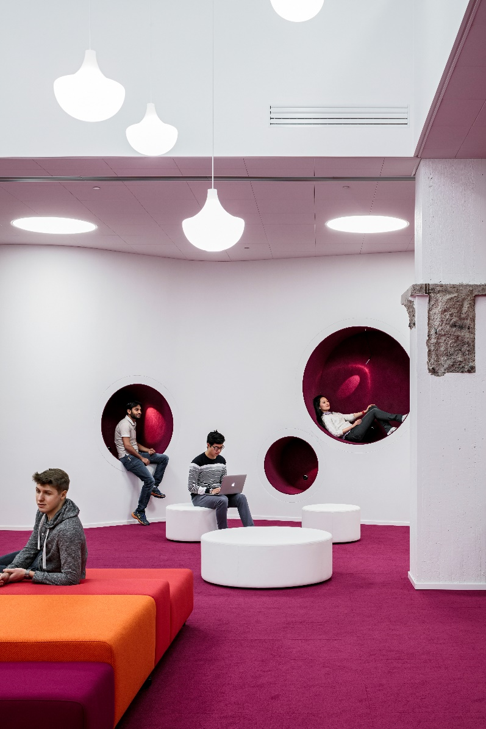
Aalto-Direkt
Aalto-Direkt är en tjänst för Aalto
personalen.
Blanketten (fi/en):
https://web.lib.aalto.fi/en/forms/aalto_suora_eng/
Gäller tryckta och e-materialer. Kunden kan besluta om hen vill hämta
materialen från Lärcentret eller om
hen vill använda intern post (postbox
address behövs).

Slide 6
OSA-team 1/2
Gruppledaren är Anne Sunikka.
OSA=Open Science and Acris=öppen vetenskap och Acris
ACRIS (=Aalto CRIS) är Aaltos forskningsportal.
CRIS=Current Research Information System
Validerar Aaltos forskares publikationer i ACRIS.
Lagrar manuskripter och open access artiklar till ACRIS.
Finansiärerna (EU, Finlands Akademi..) förutsätter att forskningsresultat öppnas (genast elller via embargo) så brett som möjligt.

Slide 7
OSA-team 2/2
Organiserar träningar om ACRIS, öppen vetenskap, RDM (Research Data Management = hantering av forskningsdata)…
Hjälper MIS med bibliometriska analyser.
MIS=Management Information Service=Informationstjänst för ledningen

Slide 8
Bibliometriska analyser 1/2
Tenure track ansökare sänder sin cv och publikationslista till Saima och av dem görs en bibliometrisk analys.
Enhetens HR fattar beslutet om vilka databaser (Web of Science, Scopus, Google Scholar…) används och vad annat ska undersökas i analysen.

Slide 9
Bibliometriska analyser 2/2
Information specialisten i MIS förhandlar med HR om deadlines och andra detaljer gällande bibliometrisk analys. Hon har hufvudansvar för detta.
I de valda databaserna undersöks t.ex. publikationsantal, första publikationsåret, h-index, g-index, antalet olika typer publikationer (artiklar, internationella konferenspapper, nationella konferenspapper, böcker, patenter…)

Slide 10
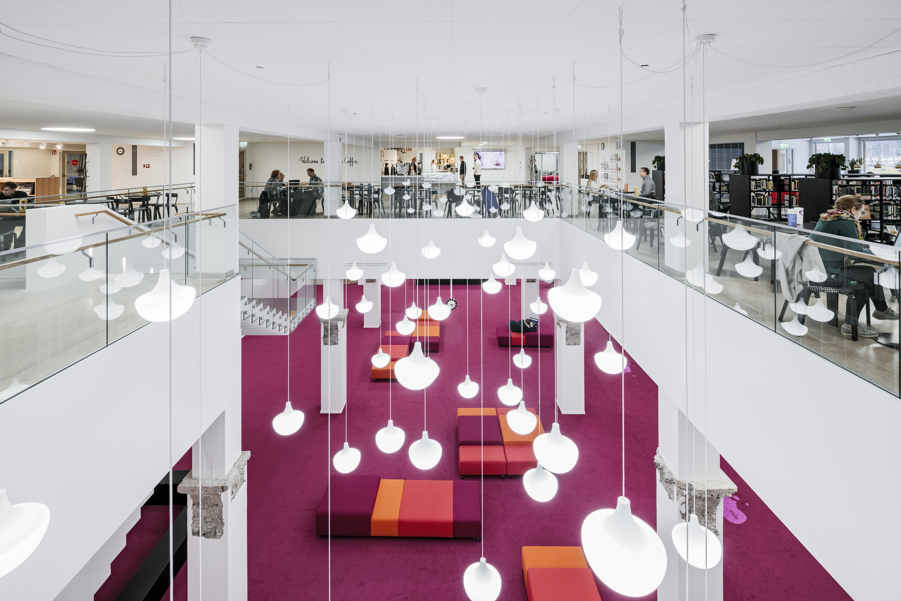
Tack!

